Slide 1

专题三 循考点阅读，依类题精练
题型一 结构作用分析题
——作者思有路，遵路识斯真

Slide 2
知 识 构 建
结构作用分析题
核 心 突 破
规 范 养 成

Slide 3
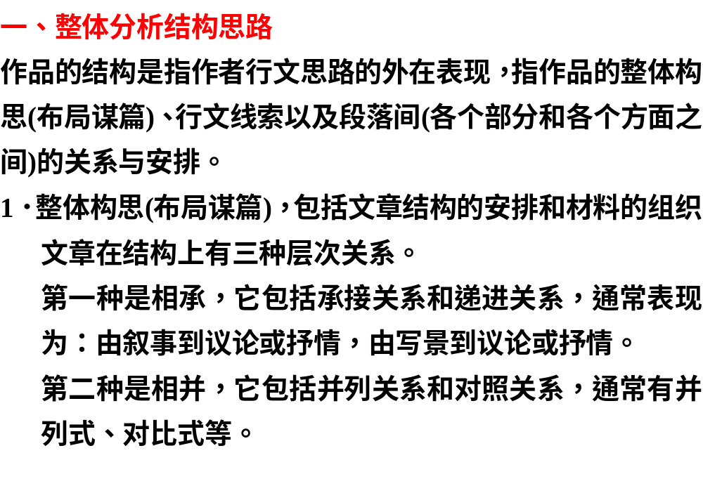

Slide 4
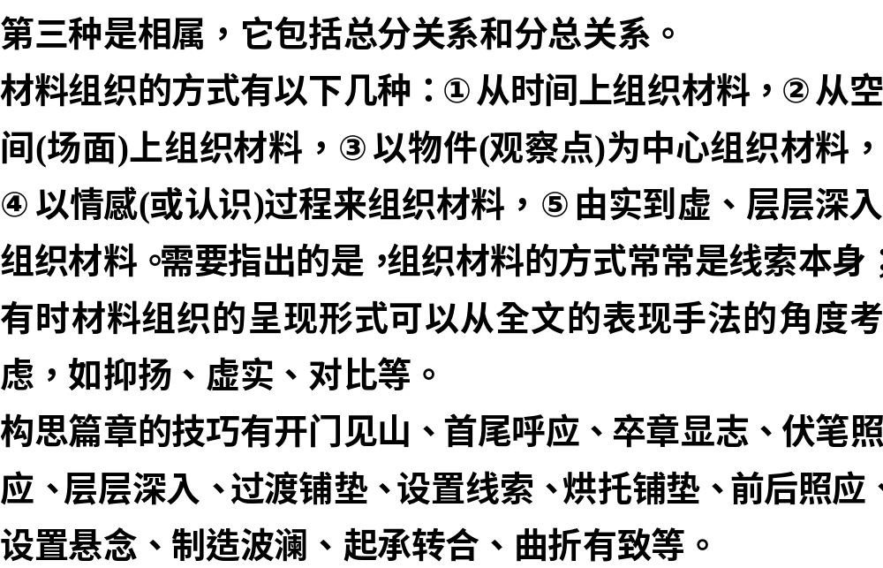

Slide 5
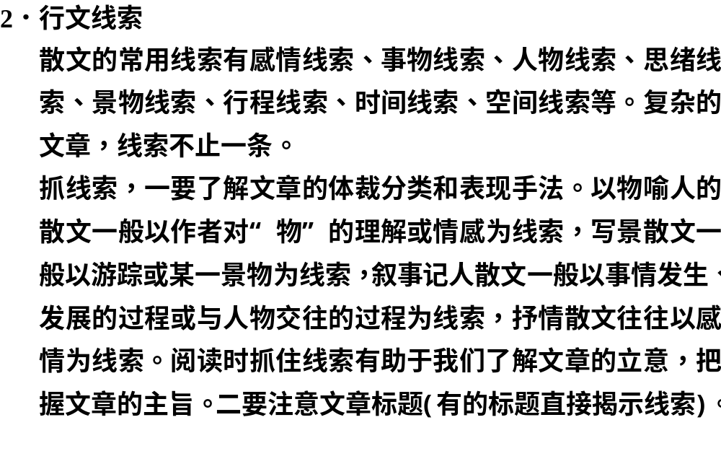

Slide 6
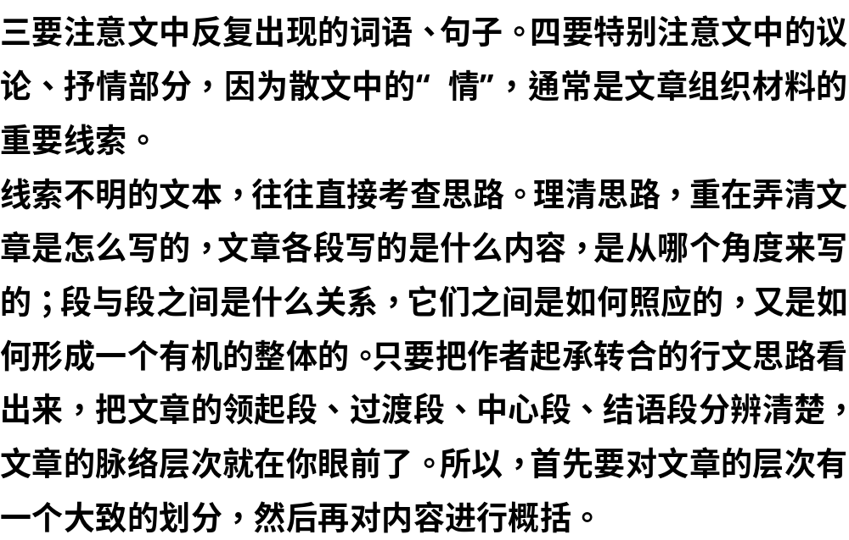

Slide 7
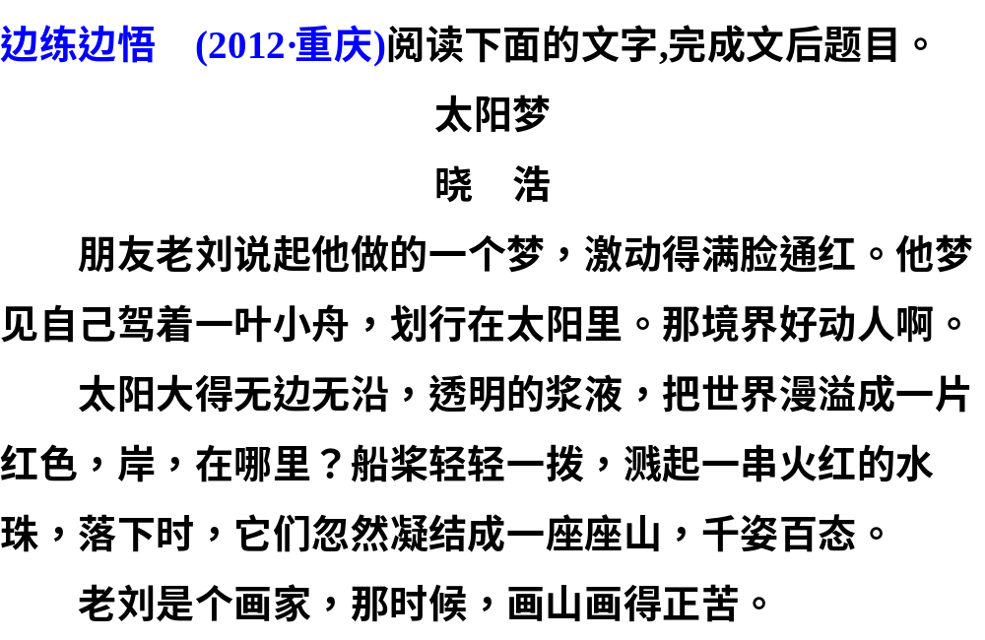

Slide 8
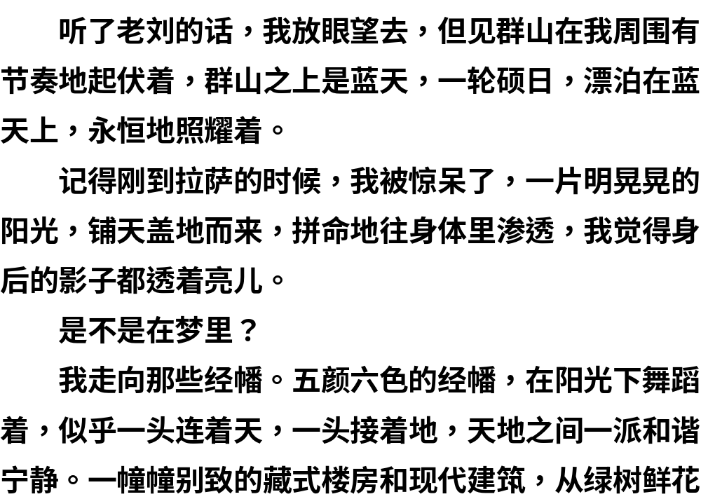

Slide 9
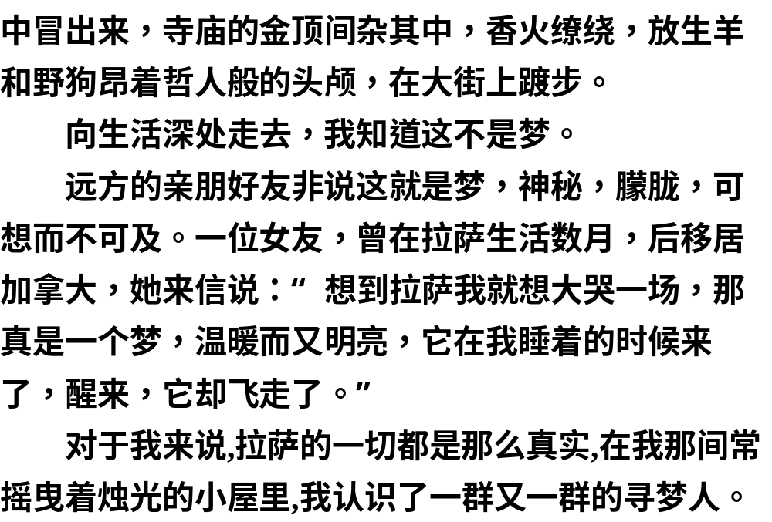

Slide 10
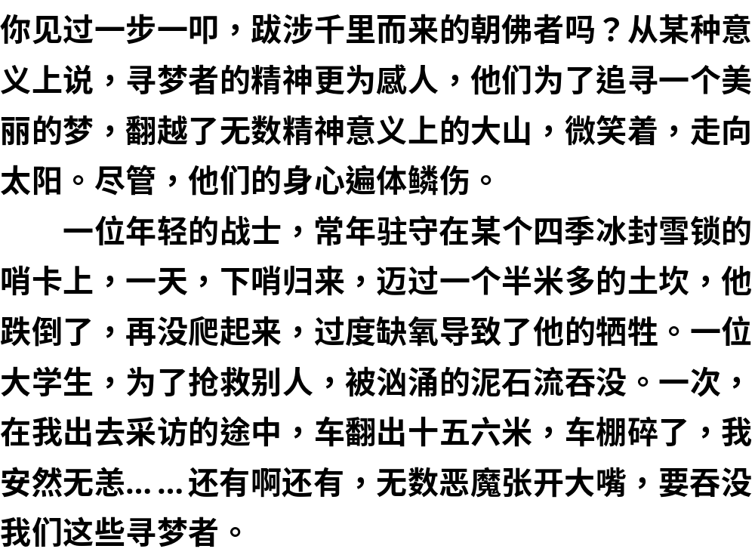

Slide 11
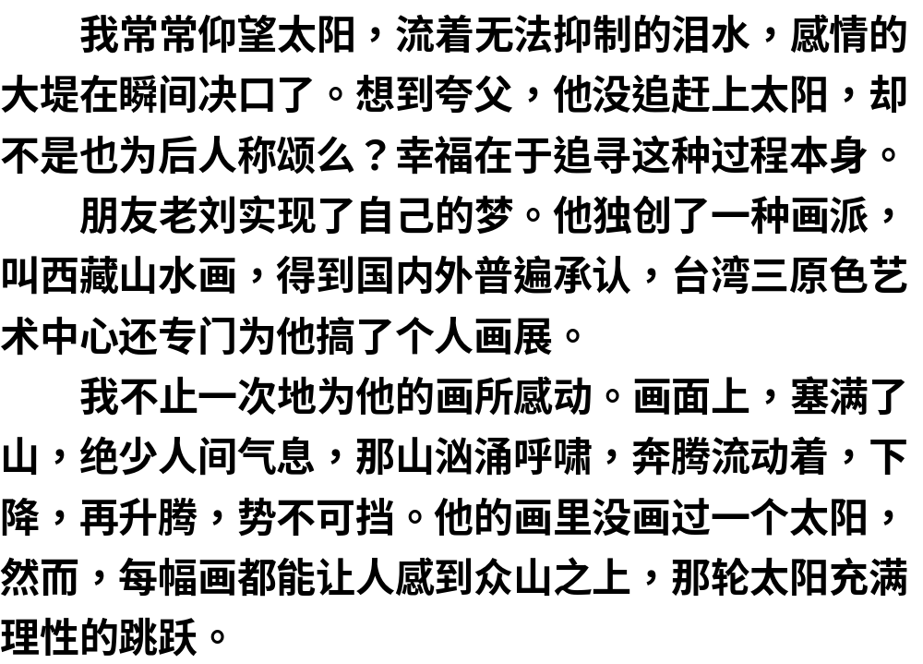

Slide 12
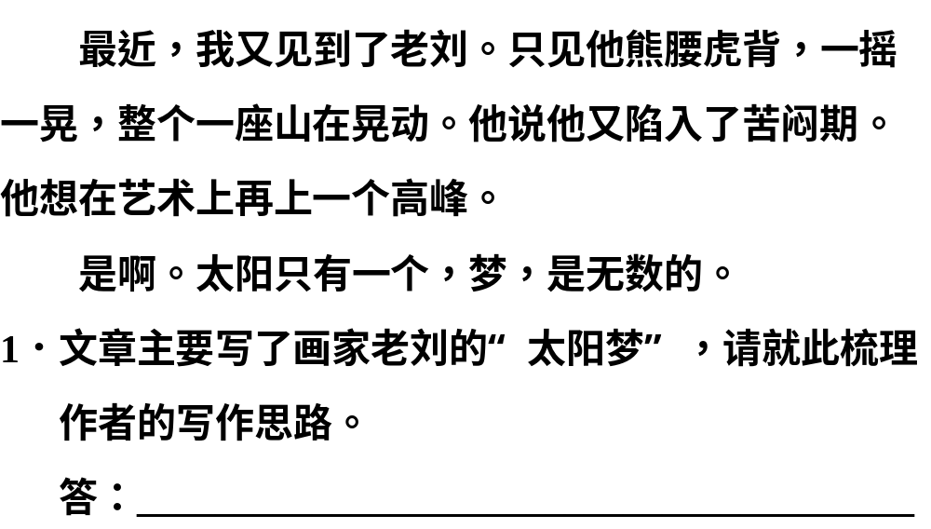

Slide 13
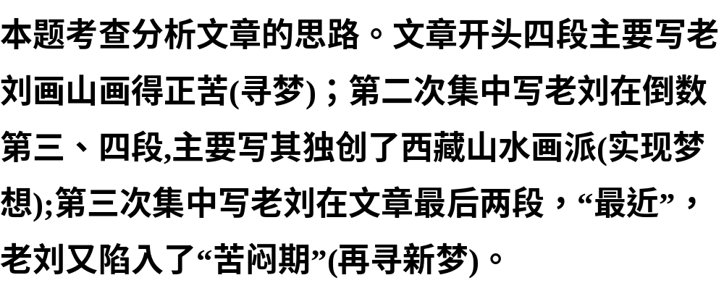
解析

Slide 14
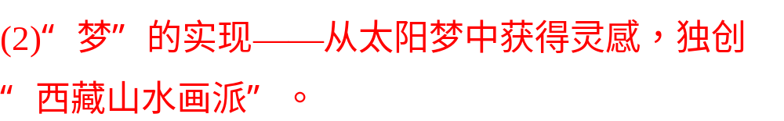
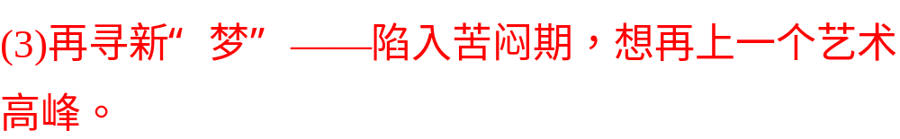
答案

Slide 15
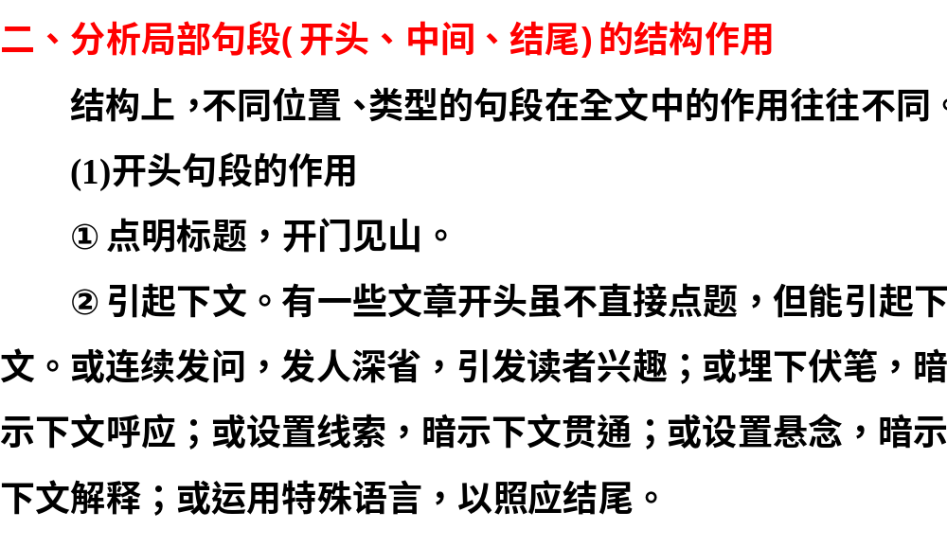

Slide 16
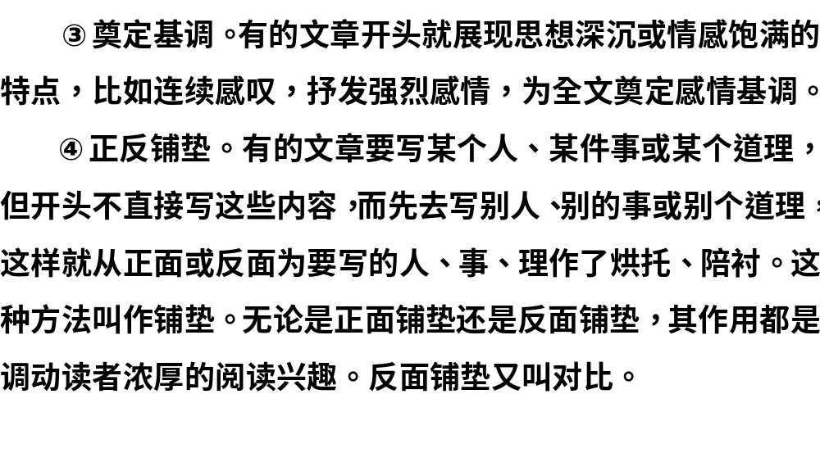

Slide 17
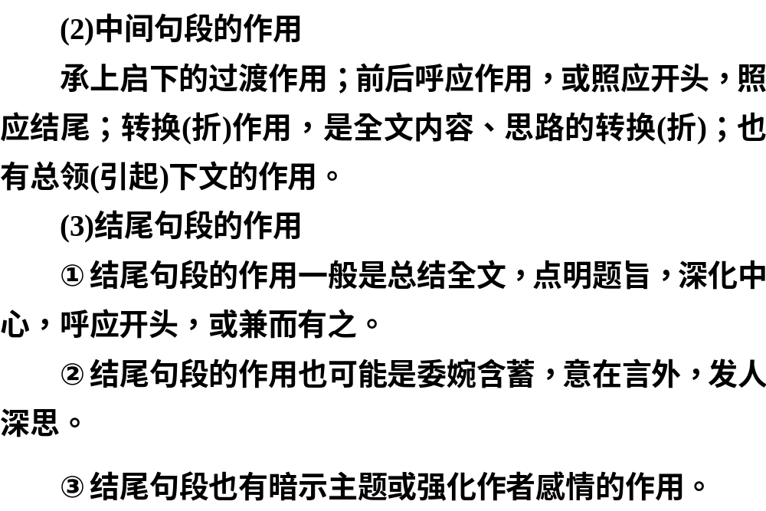

Slide 18
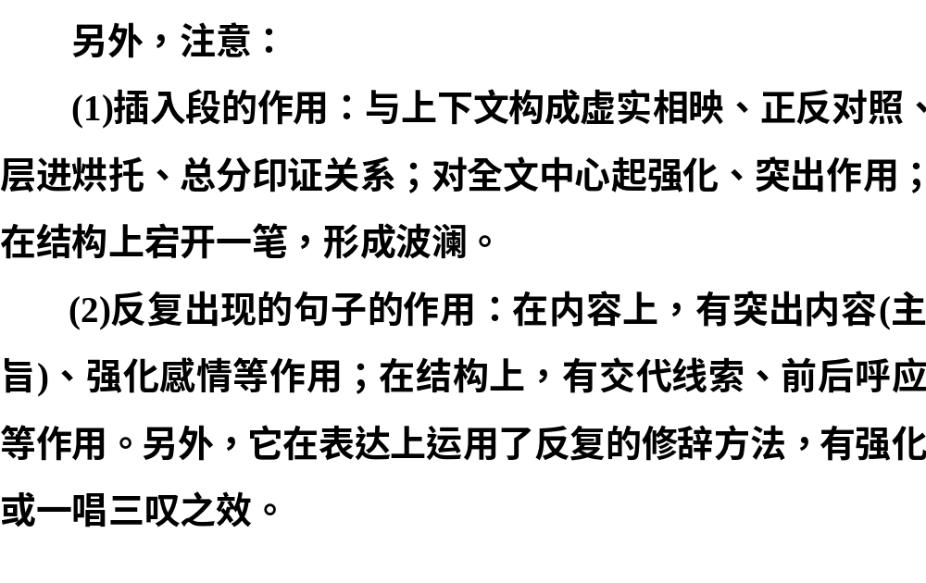

Slide 19
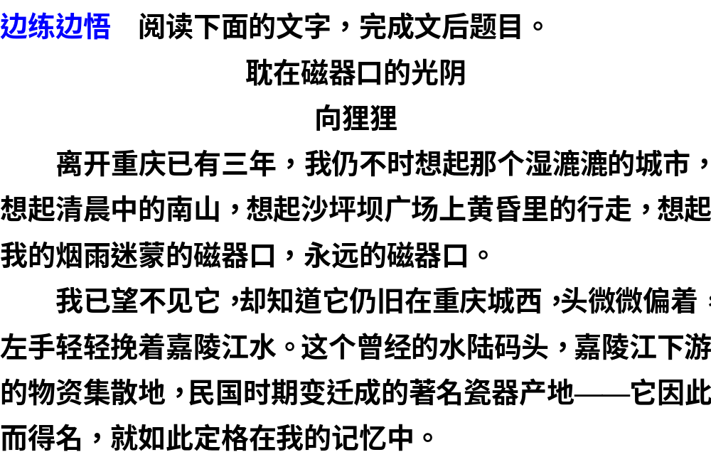

Slide 20
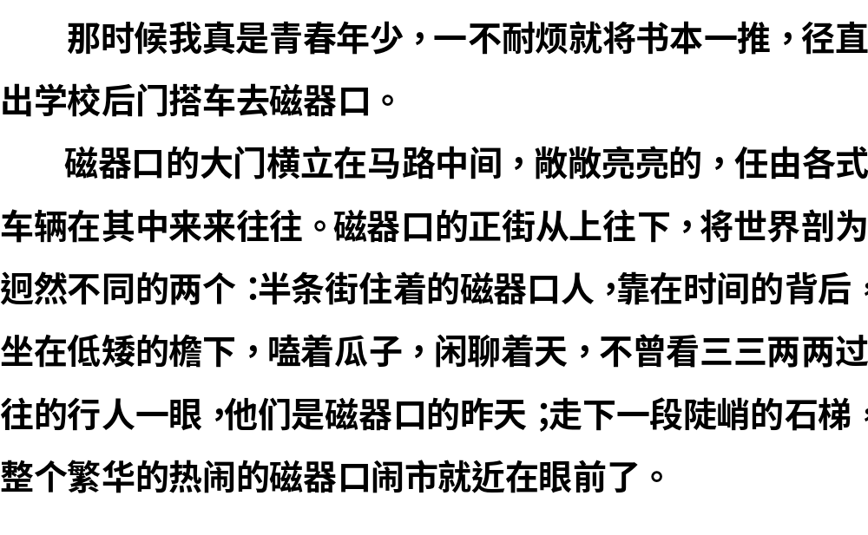

Slide 21
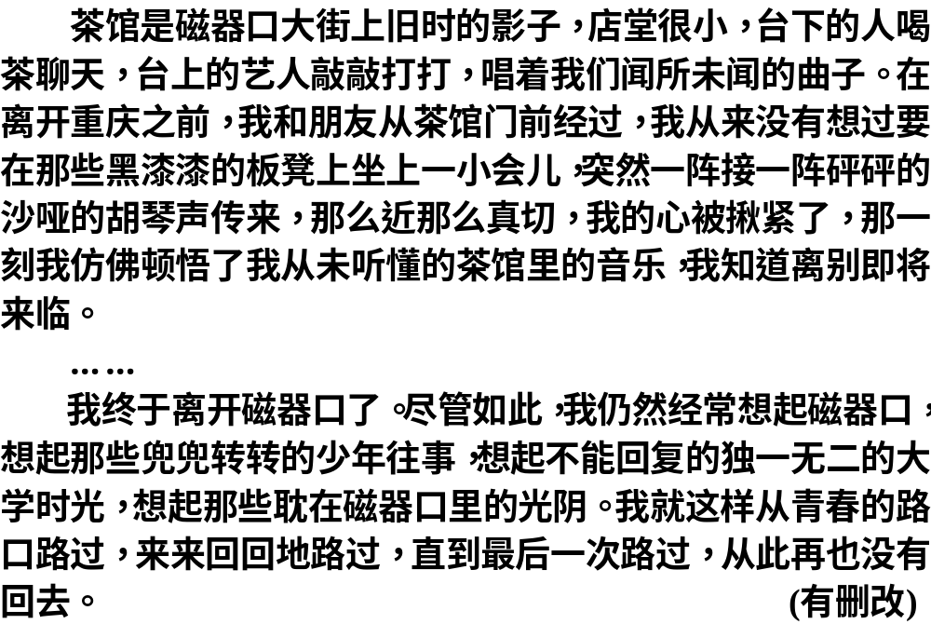

Slide 22
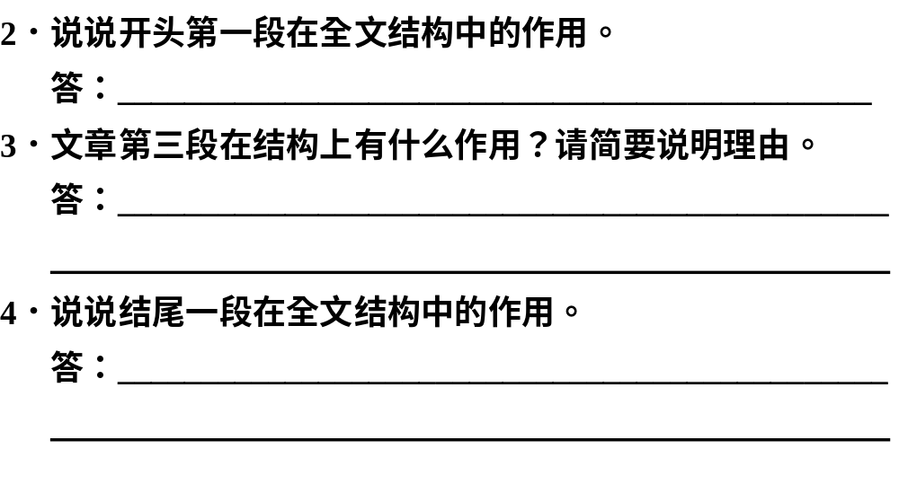
总领下文，引出描写对象——磁器口。
①照应前面的“离开重庆已有三年”，并与结尾相
呼应，使全文浑然一体。②领起后文对磁器口的介绍。
①总结上文,照应开头。②强化了对青春时光的怀念，
表达了无法回去的痛惜之情。

Slide 23
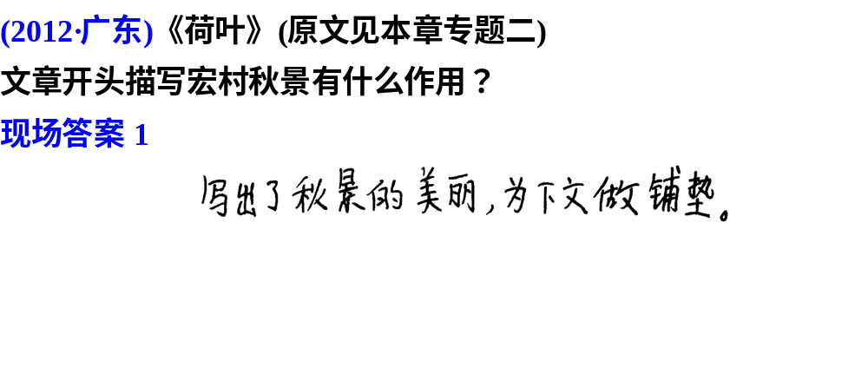
高考现场
因题突破
下面题目的答案是考生的现场答案，存在问题，请指出存在的问题并修改为满分答案。

Slide 24
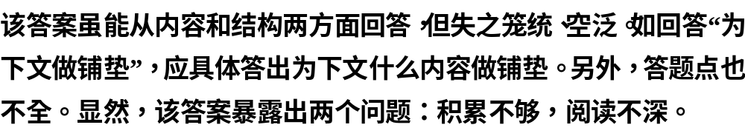
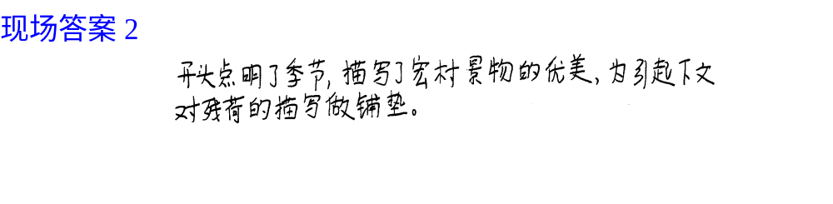
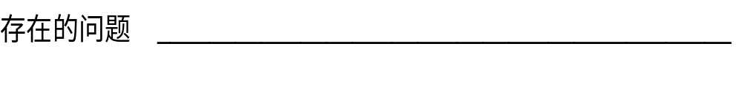
高考现场
因题突破
提示

Slide 25
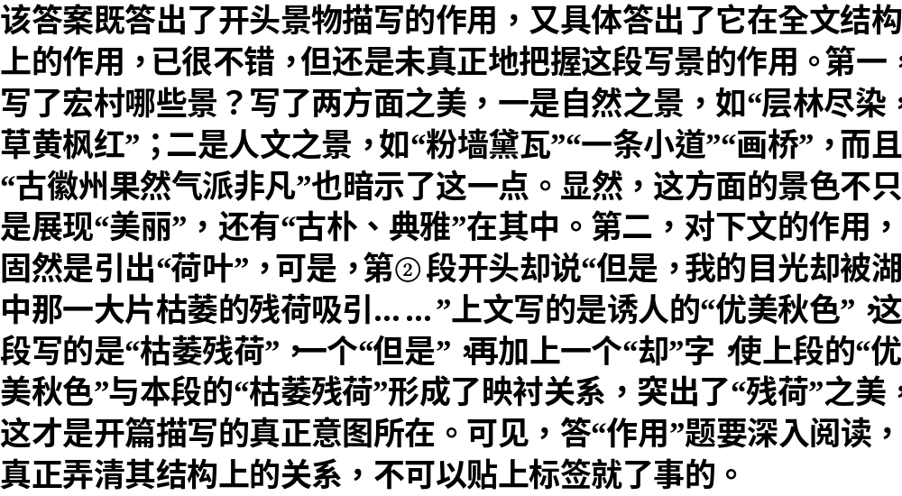
高考现场
因题突破
提示

Slide 26
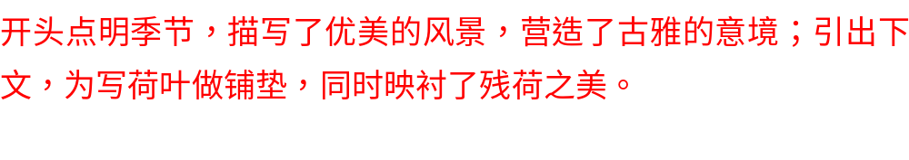
高考现场
因题突破
参考答案

Slide 27
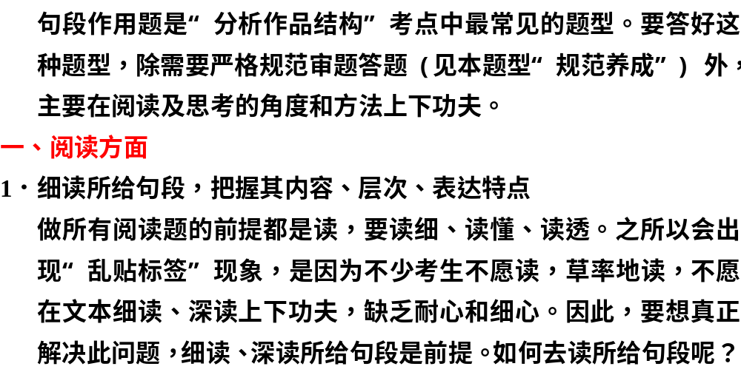
高考现场
因题突破

Slide 28
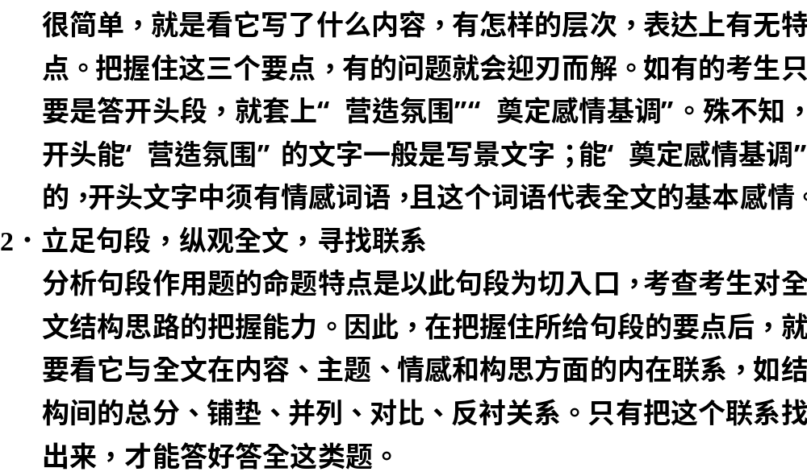
高考现场
因题突破

Slide 29
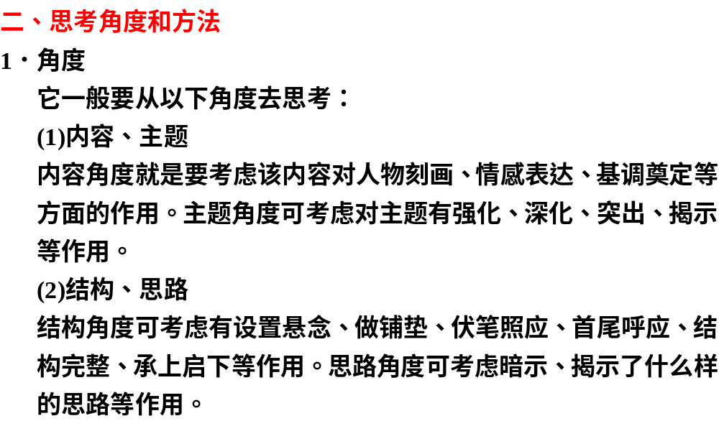
高考现场
因题突破

Slide 30
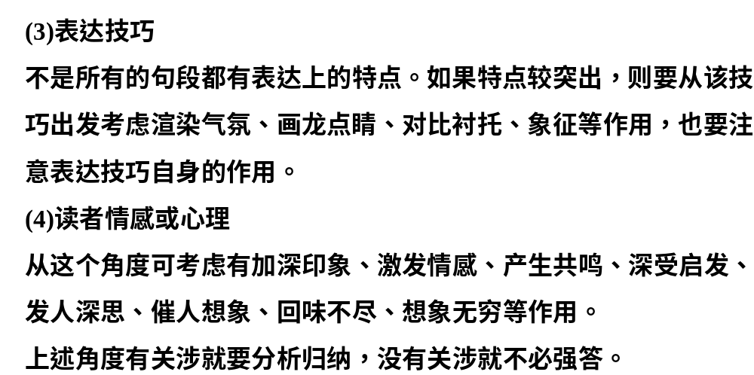
高考现场
因题突破

Slide 31
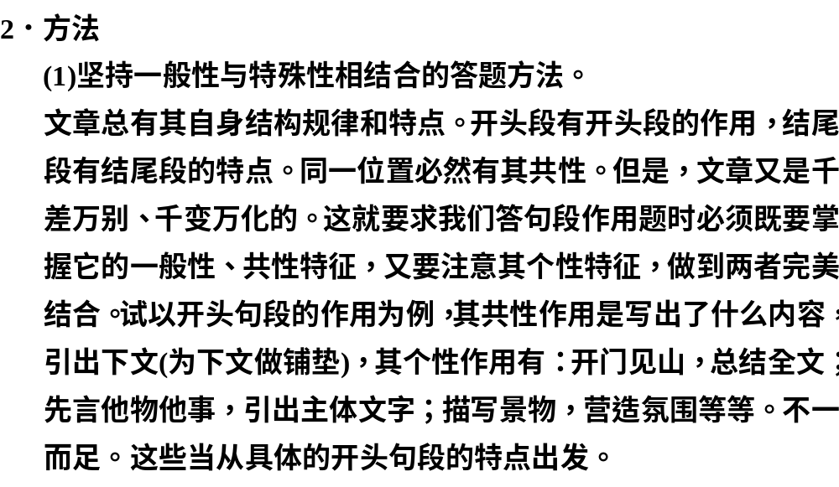
高考现场
因题突破

Slide 32
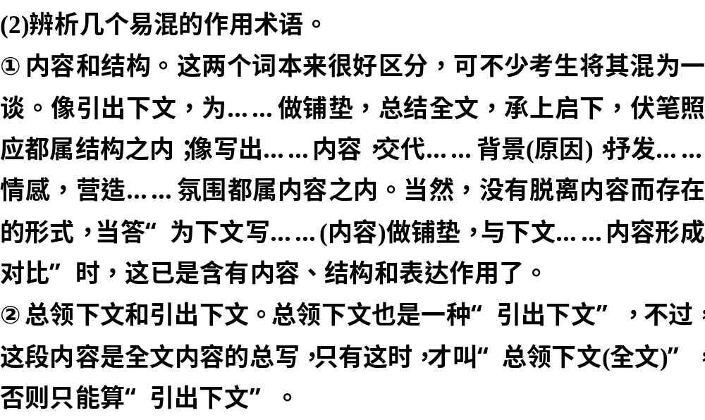
高考现场
因题突破

Slide 33
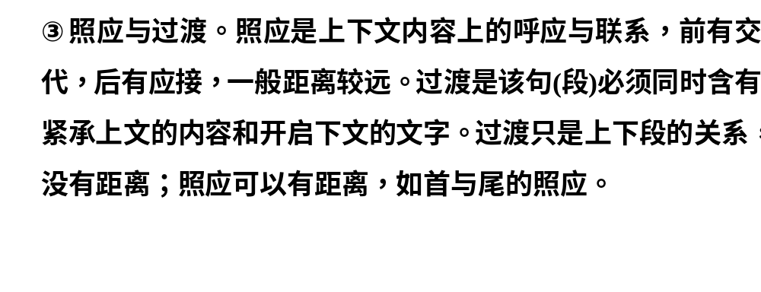
高考现场
因题突破

Slide 34
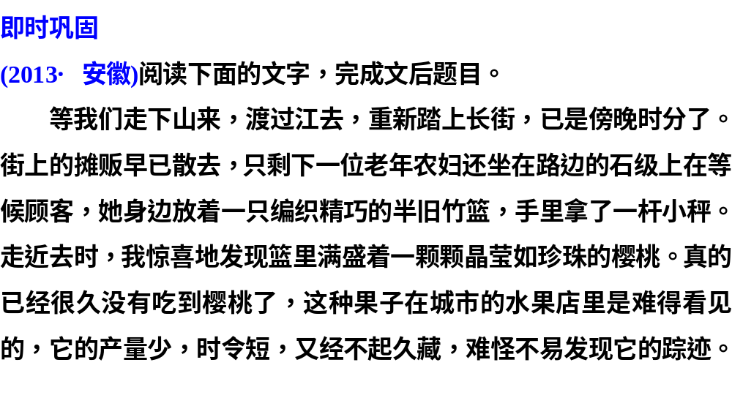
高考现场
因题突破

Slide 35
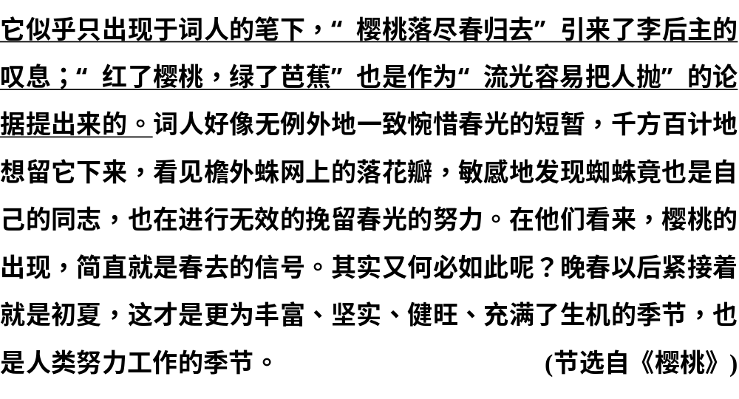
高考现场
因题突破

Slide 36
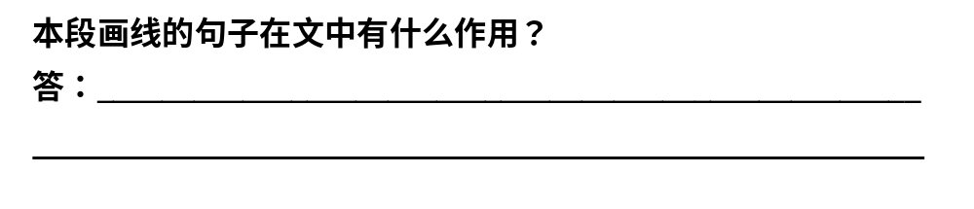
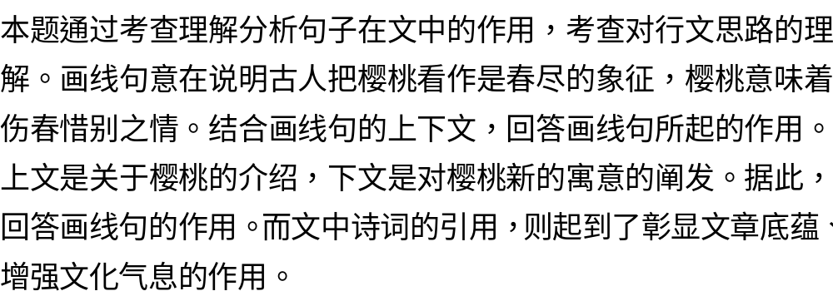
高考现场
因题突破
①转入对樱桃寓意的阐发。②为樱桃新的寓意做衬托。
③增强了文章的文化气息。
解析

Slide 37
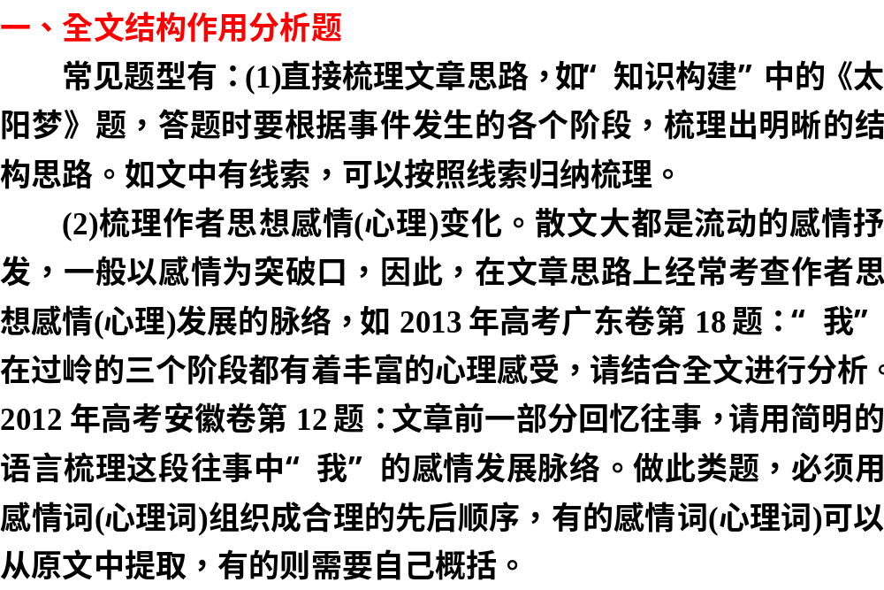

Slide 38
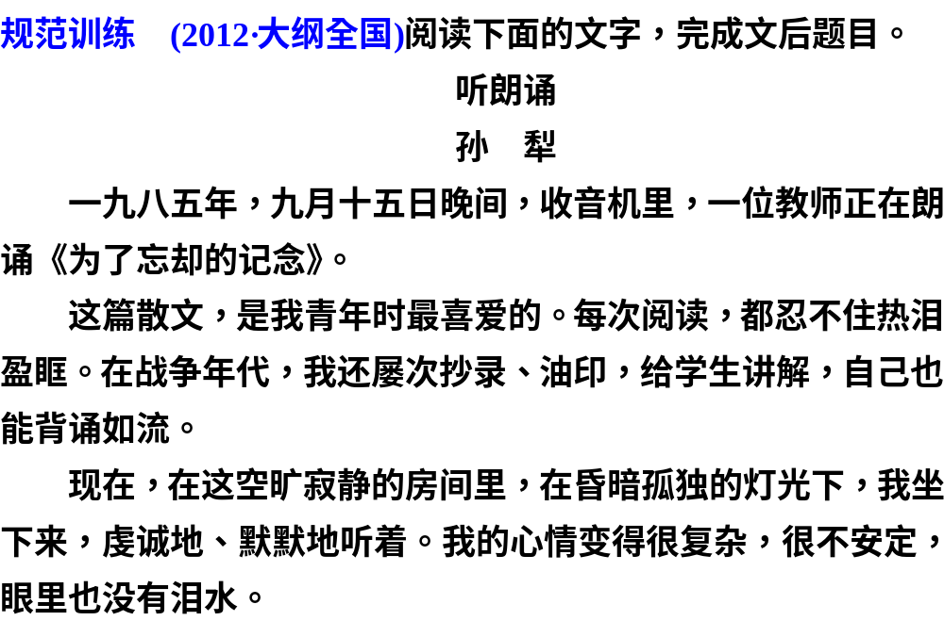

Slide 39
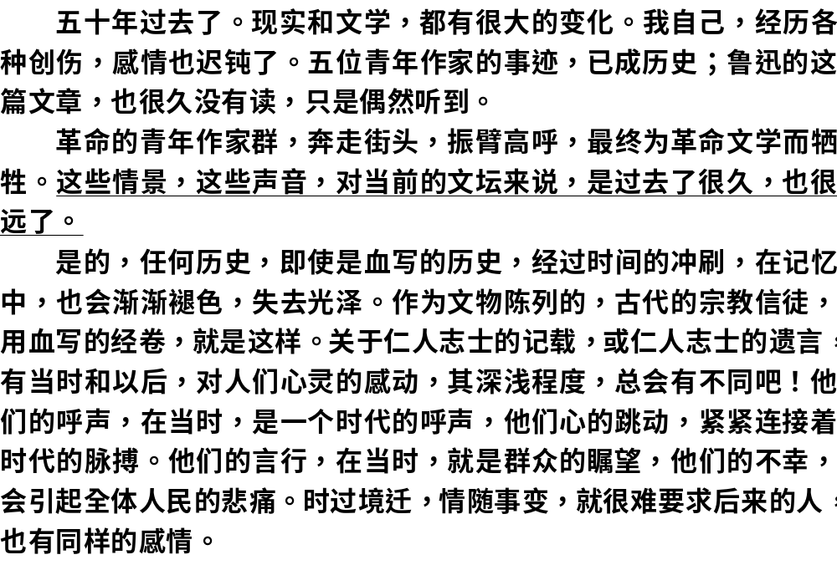

Slide 40
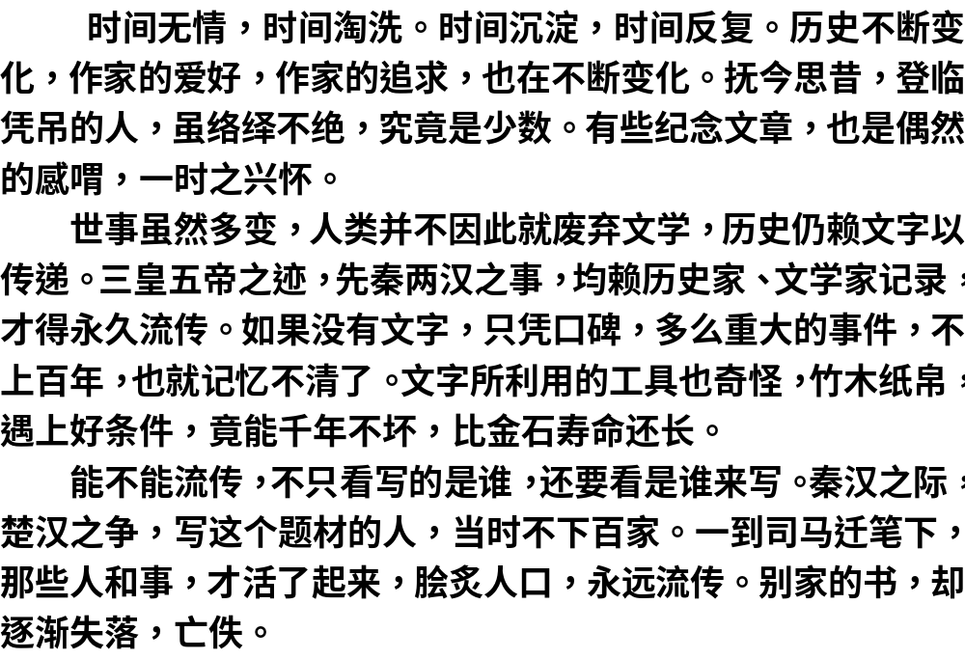

Slide 41
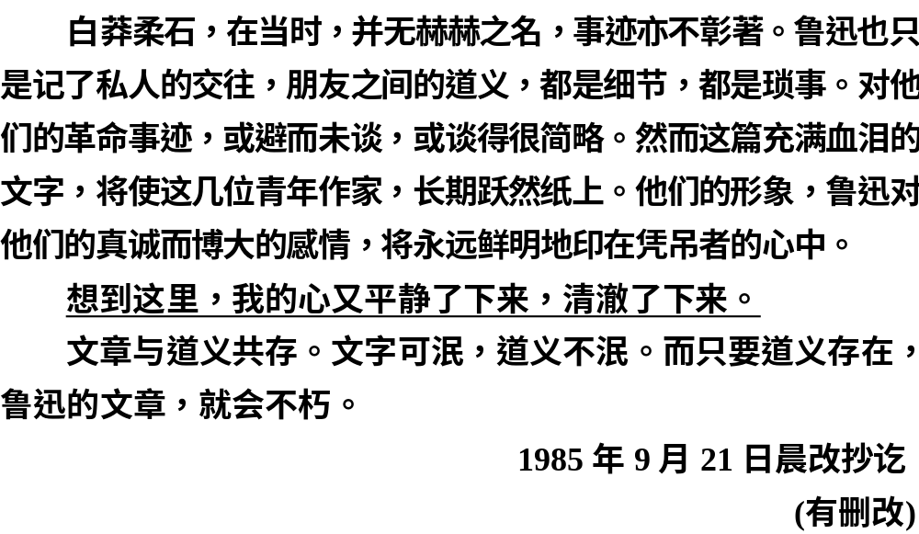

Slide 42
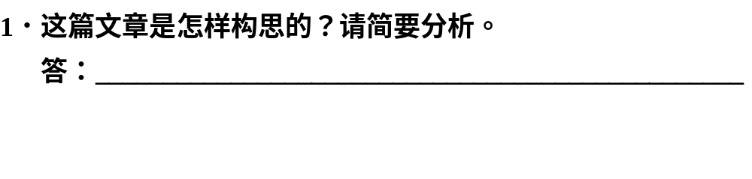
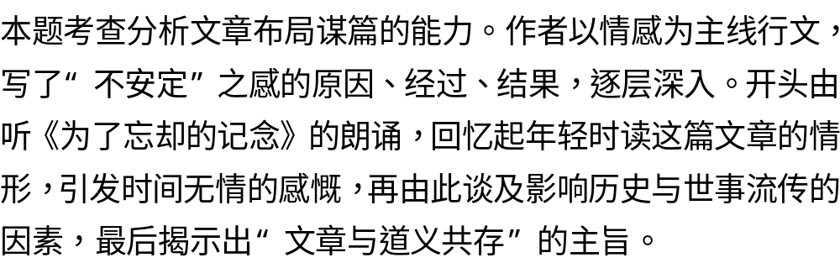
解析

Slide 43
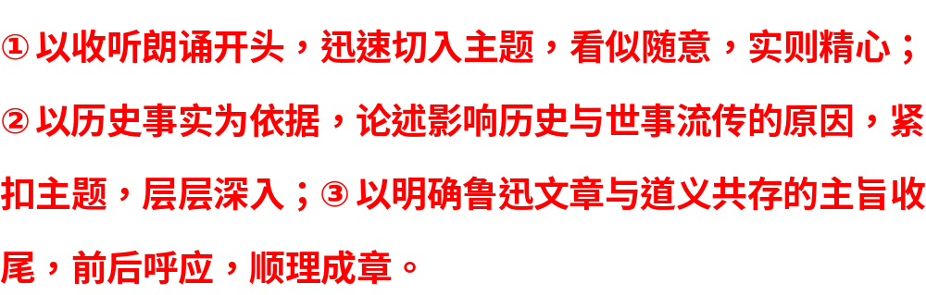
答案

Slide 44
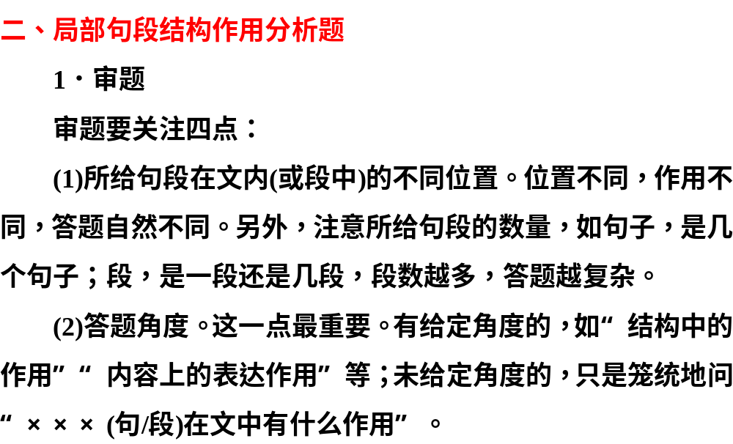

Slide 45
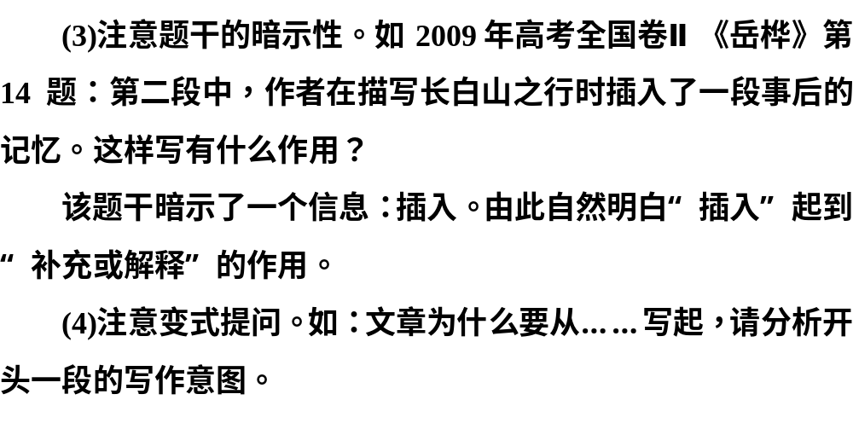

Slide 46
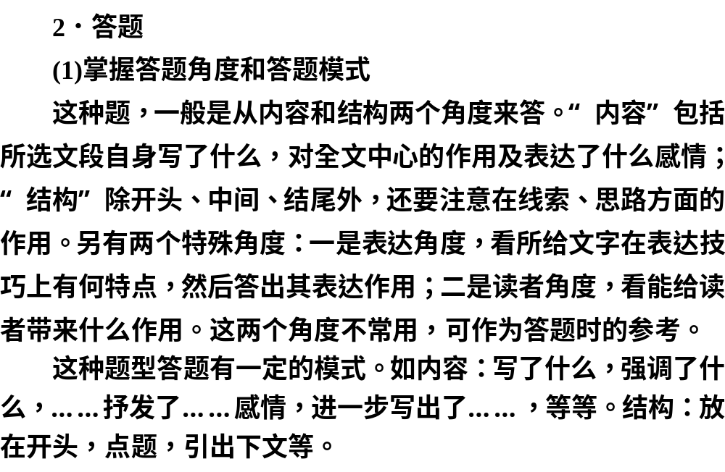

Slide 47
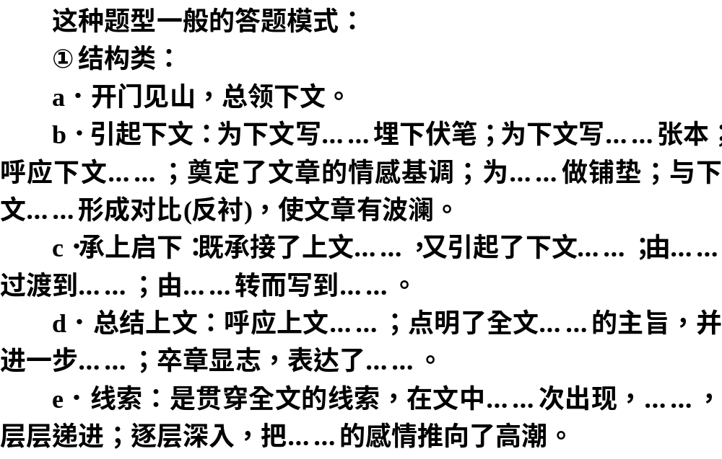

Slide 48


Slide 49


Slide 50


Slide 51


Slide 52


Slide 53


Slide 54


答案

Slide 55


答案

